Slide 1

Муниципальный конкурс дидактических игр и пособий по ознакомлению дошкольников с народным творчеством
Серия обучающих игр по ознакомлению детей с народными промыслами.
Обучающие игры
«Выбери правильно элемент росписи»,
«Викторина «Народные промыслы России», .
Вид ресурса: обучающая игра на сайте https://wordwall.net
Разработала: Юдина Валентина Николаевна воспитатель Iкатегории МОАУ СОШ№24

Slide 2

Серия обучающих игр по ознакомлению детей с народными промыслами.
Пояснительная записка
Ресурс: Обучающие игры «Наведите порядок», «Опасные предметы в доме», «Сформулируй правило».
Подготовила: Юдина Валентина Николаевна
Воспитатель МОАУ СОШ№24 г.Орска дошкольные группы
Тип ресурса: учебно – дидактический материал
Возраст участников игры: дошкольники 6-7 лет.
Группа: подготовительная.
Вид ресурса: обучающая игра на сайте https://wordwall.net/

Slide 3
Ссылки на игры:
Обучающие игры:
«Выбери правильно элемент росписи»
https://wordwall.net/play/28563/437/179
«Викторина «Народные промыслы России»
https://wordwall.net/play/28903/709/844
Использование ресурса: для систематизации и закрепления знаний в совместной и свободной деятельности детей, а так же для использования родителями в домашних условиях.
Цель: проверка и систематизация знаний о народном творчестве, расширение кругозора, развитие познавательного интереса к изучаемой теме, активизация аналитической деятельности.

Slide 4
«Выбери правильно элемент росписи»
Работа с ресурсом https://wordwall.net/play/28563/437/179
Открываем страницу игры, знакомимся с инструкцией и включаемся в игру.
Правила игры: Детям необходимо поочерёдно открывать 16 окошечек, на которых изображены элементы Городецкой росписи и Урало – Сибирской росписи. Когда окошечко с элементом той или иной росписи открывается появляются две картинки: одна с изображением изделия с Городецкой росписью, вторая с Урало- Сибирской росписью. Ребенку необходимо выбрать одну из картинок, то есть определить элемент какой росписи открылся в окошке. Если ребенок не правильно определяет роспись и нажимает на другую картинку , то появляется красный крестик и звучит характерный звук. В концы игры можно проверить ответы, выяснить ошибки и записать ребенка в таблицу лидеров.

Slide 5
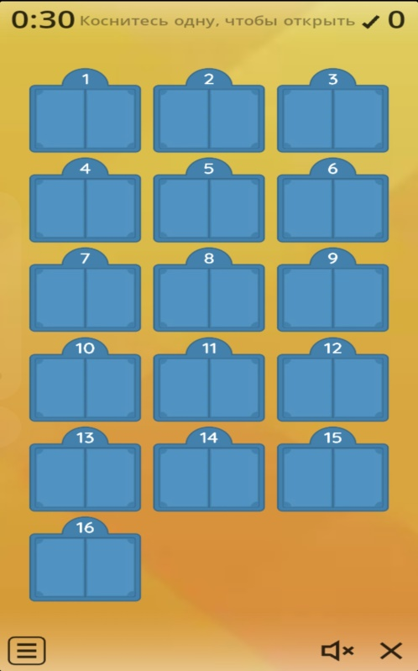
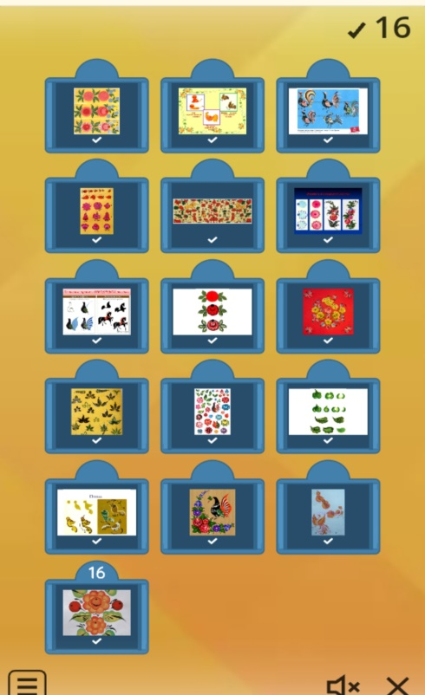
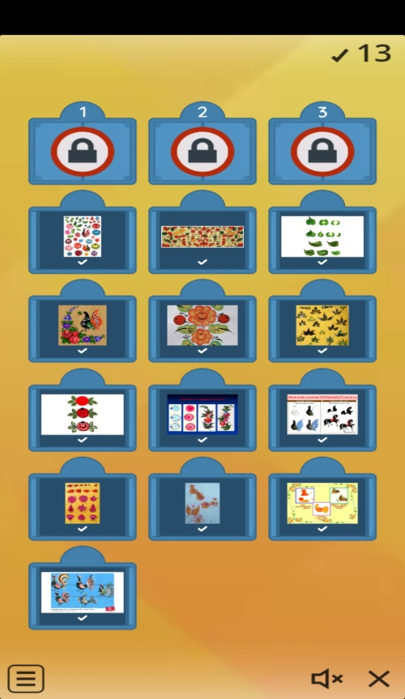
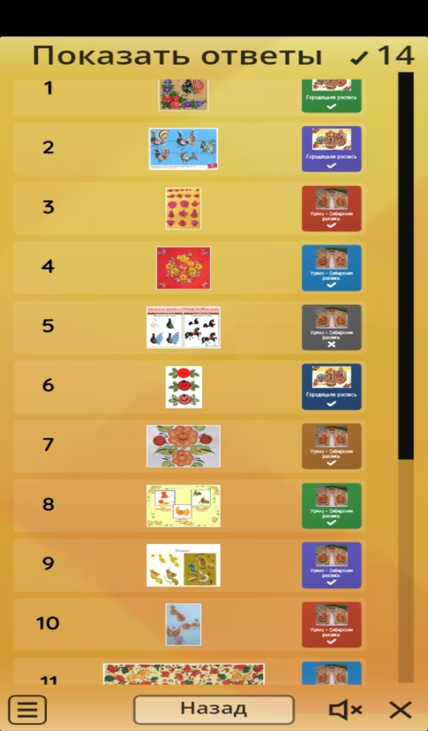
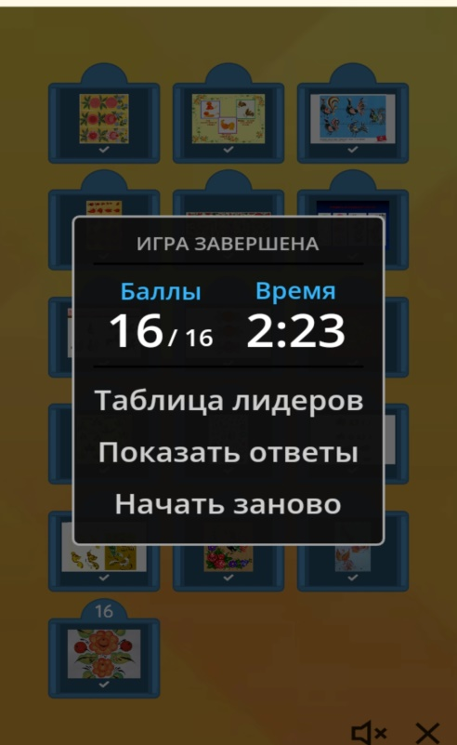
Откройте окошко. Если роспись выбрали не правильно , то картинка закрывается и ребенку необходимо будет открывать это окошечко столько раз. пока не найдет правильный ответ. В конце игры можно проверить ответы, выяснить ошибки.

Slide 6
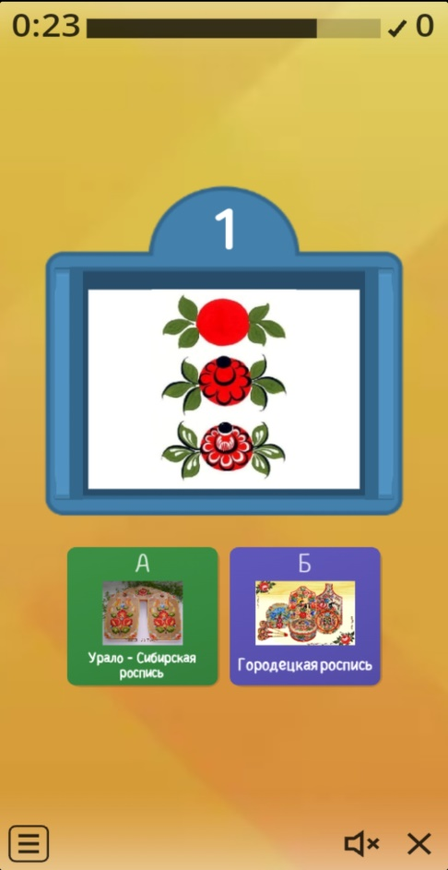
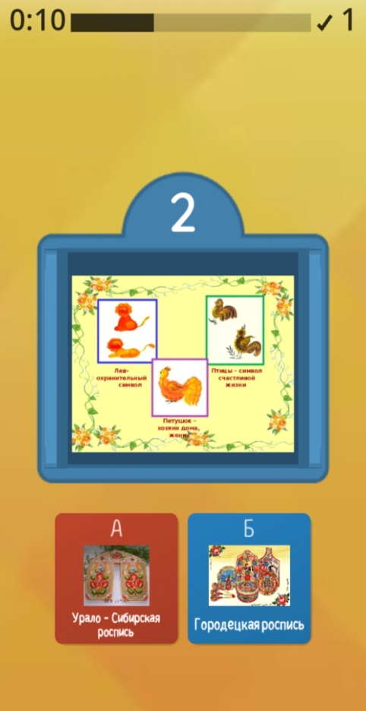
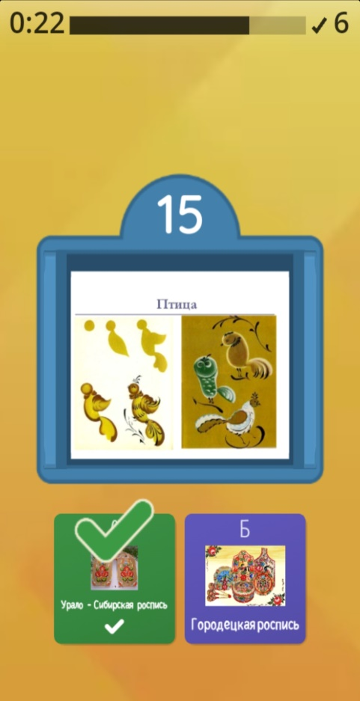
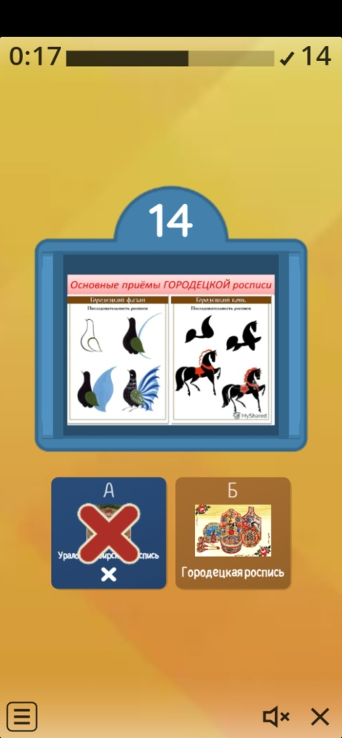
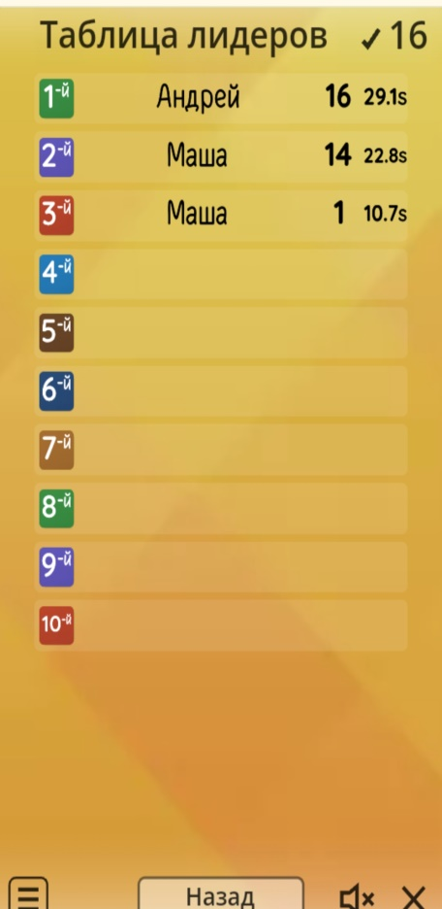
Открываем окошечко, выбираем роспись Записываем результаты в таблицу лидеров

Slide 7
Викторина «Народные промыслы России»
Работа с ресурсом
https://wordwall.net/play/28903/709/844
Открываем страницу игры, знакомимся с инструкцией и включаемся в игру.
Правила игры: Детям необходимо 7 картинок, на которых изображены изделия народных промыслов (Дымковская игрушка, Богородская игрушка, Семеновская матрешка, Урало-Сибирская роспись, Городецкая роспись, Жостовская роспись, Гжель) , соотнести с названием этих промыслов. Если ребенок не правильно определяет роспись и нажимает на другую строку , то появляется красный крестик и звучит характерный звук. Если ребенок ещё не умеет читать, то педагог или родитель должны помочь выбрать нужную карточку с названием росписи или игрушки. В концы игры можно проверить ответы, выяснить ошибки и записать ребенка в таблицу лидеров.

Slide 8
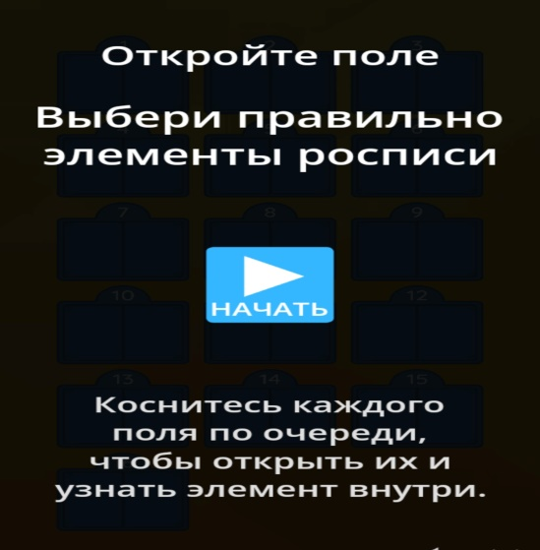
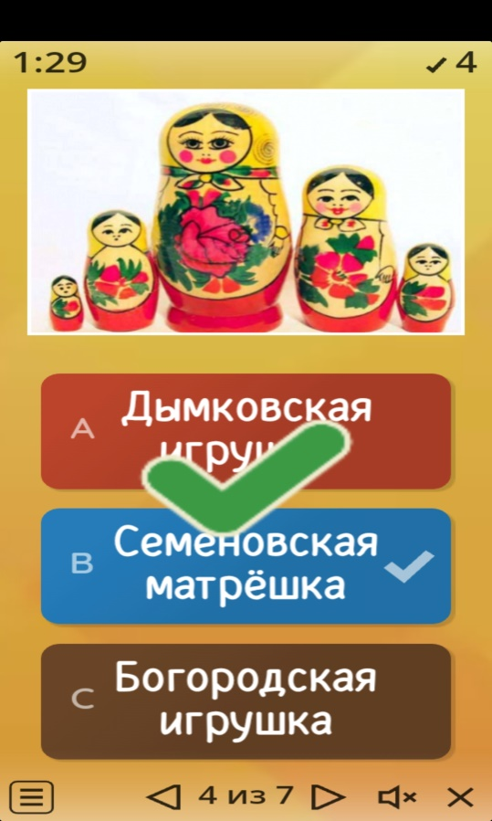
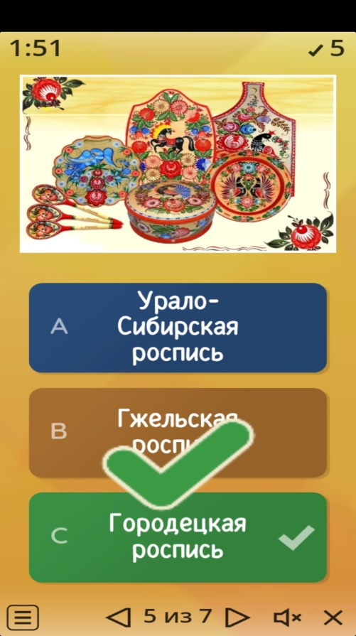
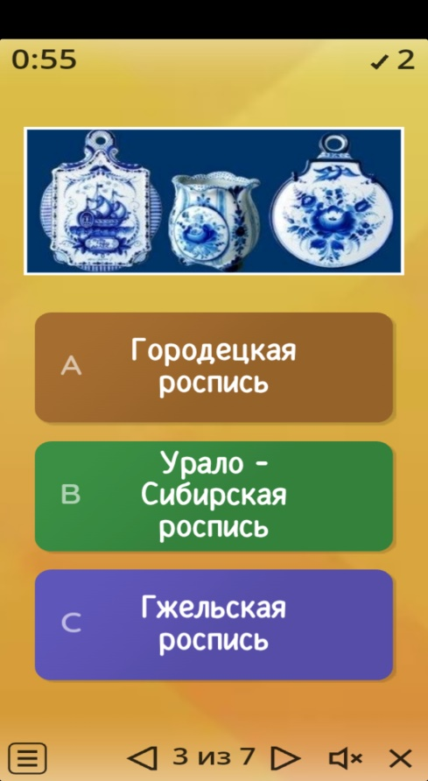
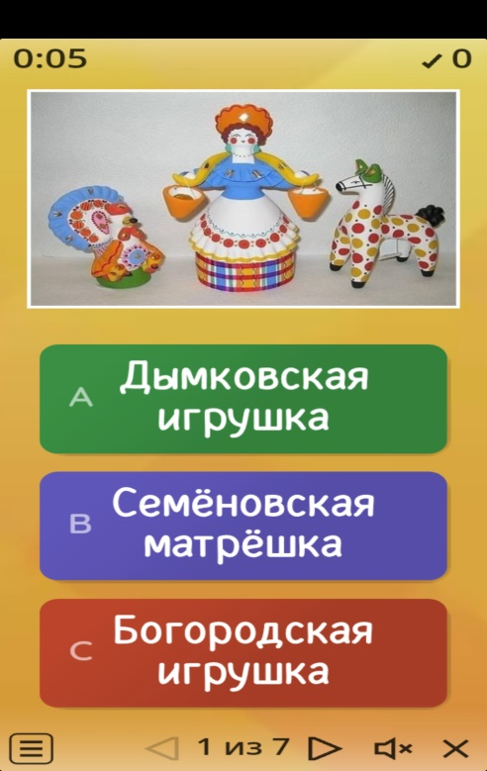
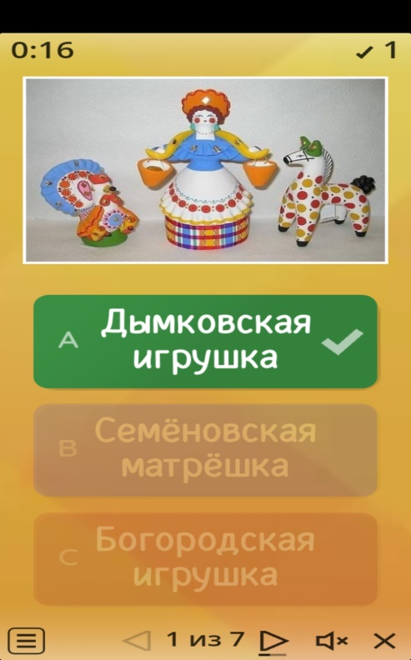
Открываем картинку, выбираем к какому народному промыслу она относится.

Slide 9
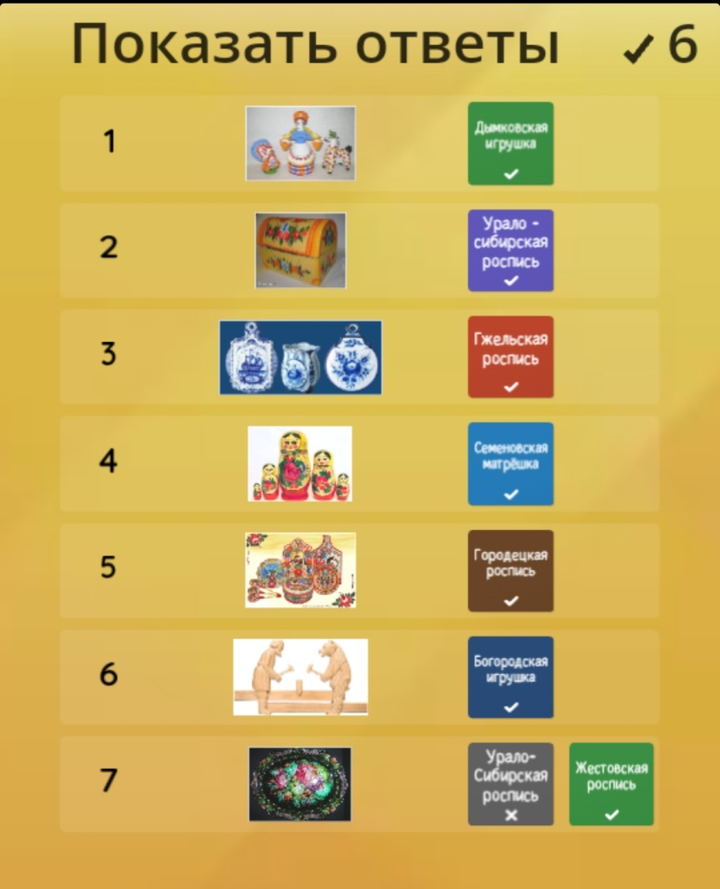
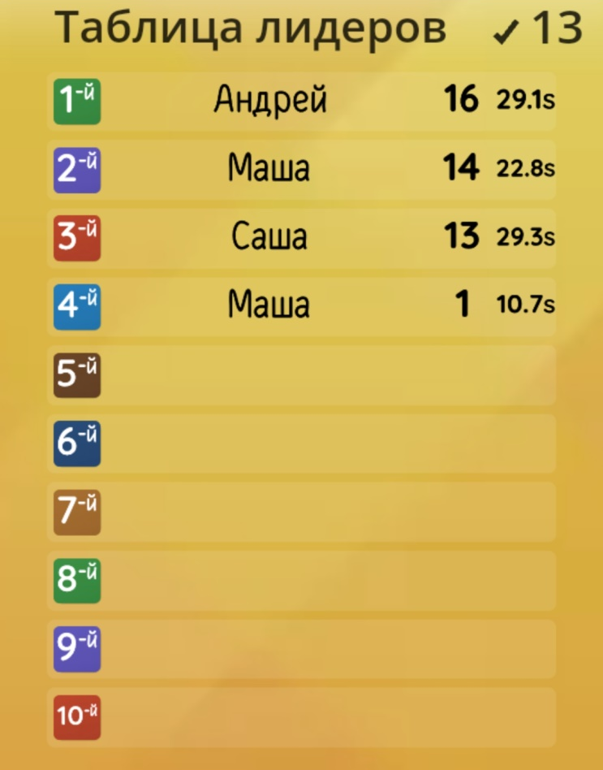
Проверяем ответы. Записываем результаты в таблицу лидеров

Slide 10
Источники: https://wordwall.net/ru/
Иллюстрации предоставлены автоматически системой Bing на сервисе https://wordwall.net

